Slide 1


Phương pháp luận và nghiên cứu khoa học
Trường Đại học Công Nghệ - Đại học Quốc Gia Hà Nội

Slide 2

Bài báo khoa học
Ý NGHĨA THỰC TIỄN VÀ Ý NGHĨA KHOA HỌC CỦA TÀI LIỆU LƯU TRỮ DOANH NGHIỆP
TS. Đinh Văn Châu
INT 6120 2
http://www2.uet.vnu.edu.vn

Slide 3

NHÓM 2
Trần Mạnh Cường
Trần Văn Linh
Đào Tiến Tú
Nguyễn Minh Tân
Nguyễn Thị Khánh Chi
Nông Văn Thương
Lại Ngọc Điệp

Slide 4

Nội dung
1. Tiêu đề bài báo (Title).
2. Tóm tắt (Abstract).
3. Giới thiệu (Introduction).
4. Kết quả và thảo luận (Results and Discussion).
5. Kết luận (Conclusion).
6. Tài liệu tham khảo (References).

Slide 5
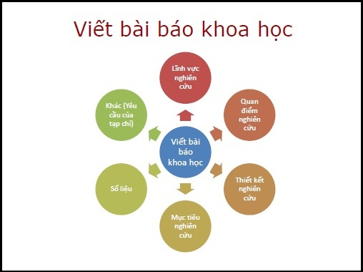
1. Tiêu đề bài báo
Tên bài báo
Ý NGHĨA THỰC TIỄN VÀ Ý NGHĨA KHOA HỌC CỦA TÀI LIỆU LƯU TRỮ DOANH NGHIỆP
Tên tác giả
Nguyễn Văn Báu - Trường Đại học Khoa học Xã hội và Nhân văn, ĐHQG-HCM
Nơi đăng
Đăng trên tạp chí khoa học Science & Technology Development, Vol 13, No.X2- 2010

Slide 6
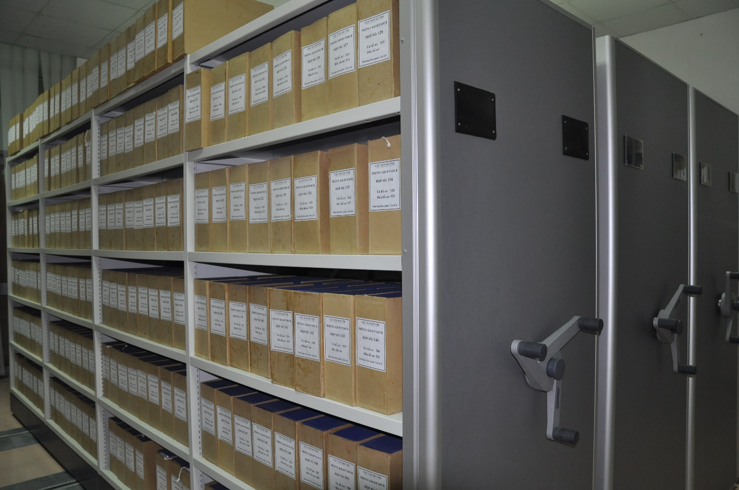
2. Tóm tắt
Nội dung chính
Tài liệu lưu trữ doanh nghiệp bao gồm tài liệu quản lý hành chính, tài liệu kinh doanh, các văn bản giao dịch và hệ thống tài liệu kế toán (sổ kế toán, báo cáo tài chính và các hóa đơn chứng từ).
- Ý nghĩa thực tiễn: phục vụ cho hoạt động quản lý, kinh doanh và hoạt động thanh tra kiểm tra của cơ quan chức năng nhà nước đối với các doanh nghiệp.
- Ý nghĩa khoa học: học hỏi được các kinh nghiệm trong quá trình tổ chức điều hành và tiếp cận được các kỹ thuật, quy trình công nghệ phục vụ cho hoạt động sản xuất kinh doanh.
http://www2.uet.vnu.edu.vn

Slide 7

3. Giới thiệu
Từ hoạt động tổ chức và kinh doanh của doanh nghiệp đã sản sinh ra hệ thống các văn bản tài liệu bao gồm: Điều lệ tổ chức hoạt động, nghị quyết, quy chế, kế hoạch, chương trình, quyết định về tổ chức bộ máy, quyết định về công tác nhân sự, báo cáo, thông báo, biên bản, tờ trình, công văn, thư mời giấy giới thiệu, phiếu gửi và các loại hợp đồng…
Cùng với các văn bản hành chính nêu trên, trong hoạt động kế toán hình thành nên các tài liệu như: Sổ kế toán, báo cáo tài chính, hóa đơn, chứng từ… Các tài liệu hình thành từ hoạt động quản lý và kinh doanh của các doanh nghiệp có nhiều ý nghĩa.
7

Slide 8


4. Kết quả và thảo luận
Về ý nghĩa thực tiễn
01
Tài liệu hình thành từ hoạt động của doanh nghiệp chứa nhiều thông tin là những căn cứ để lãnh đạo ra các quyết định phục vụ cho hoạt động quản lý, điều hành sản xuất, kinh doanh. Những thông tin về thị trường, về đối tác kinh doanh, về đối thủ cạnh tranh, về sản phẩm....có ý nghĩa quan trọng đối với các doanh nghiệp. Việc thu thập, xử lý và cung cấp thông tin cho người quản lý doanh nghiệp được thực hiện từ nhiều nguồn khác nhau, trong đó tài liệu lưu trữ hình thành trong hoạt động của doanh nghiệp là một nguồn chủ yếu.
02
Tài liệu lưu trữ của các doanh nghiệp chính là những cơ sở, bằng chứng về quá trình kinh doanh của doanh nghiệp. Hoạt động kinh doanh được thể hiện bằng những con số trong tài liệu. Điều đó có tác dụng rất lớn đối với các cơ quan chức năng nhà nước, khi tiến hành hoạt động thanh tra kiểm tra.
03
Thông qua hệ thống tài liệu lưu trữ của doanh nghiệp, khách hàng, đối tác càng hiểu rõ hơn về thương hiệu, vị trí, uy tín, tầm cỡ của doanh nghiệp về quá trình phát triển của chính doanh nghiệp, từ đó tạo điều kiện tốt cho hoạt động liên doanh, hợp tác của doanh nghiệp.
8

Slide 9
$
Hàng năm, khi có cơ quan quản lý về thuế đến kiểm tra việc thực hiện nghĩa vụ đóng thuế thì những tài liệu, chứng từ giao nộp thuế cho Nhà nước là bằng chứng cho việc thực hiện đầy đủ nghĩa vụ theo pháp luật quy định về thuế của doanh nghiệp mình. Hoặc khi có tranh chấp, khiếu kiện vi phạm hợp đồng kinh tế, bị trọng tài kinh tế hay tòa án xử chưa chính xác, gây thiệt hại thì doanh nghiệp có thể sử dụng tài liệu lưu trữ để chứng minh cho việc thực hiện đúng theo hợp đồng của mình.
Trong việc tìm kiếm đối tác để mở rộng quan hệ kinh doanh thì những tài liệu kiểm toán có ý nghĩa đặc biệt quan trọng. Bởi qua tài liệu kiểm toán của những năm trước được lưu giữ cẩn thận, các doanh nghiệp có thể chứng minh cho đối tác thấy được tình hình tài chính lành mạnh và tiềm năng phát triển doanh nghiệp, từ đó có thể đi đến những ký kết hợp tác về sản xuất kinh doanh trong tương lai.
$

Slide 10


Về phương diện khoa học quản lý
Tài liệu hình thành từ các doanh nghiệp giúp cho đội ngũ lãnh đạo, kỹ sư củng cố thêm được những kinh nghiệm quản lý sau thời gian làm việc trực tiếp với các nhà đầu tư nước ngoài. Qua việc nghiên cứu văn bản nhận được của các đối tác, chủ yếu là của các doanh nghiệp có vốn đầu tư nước ngoài, các doanh nghiệp sẽ học được kinh nghiệm quản lý, từ đó có thể vận dụng vào công tác quản lý đối với doanh nghiệp mình.
01
02
Tài liệu của các doanh nghiệp nhà nước có vai trò quan trọng trong sự nghiệp phát triển khoa học - kỹ thuật - công nghệ. Thông qua các dự án liên doanh giữa các doanh nghiệp nhà nước và doanh nghiệp nước ngoài, nhiều công nghệ mới hiện đại đã được nhập vào nước ta, nhất là trong lĩnh vực viễn thông, dầu khí, hoá chất, điện tử, tin học... tạo ra bước ngoặt quan trọng phát triển một số ngành kinh tế mũi nhọn của đất nước.
03
Qua hệ thống tài liệu lưu trữ, các doanh nghiệp có thể phục dựng lại truyền thống của mình, xây dựng được hình ảnh doanh nghiệp để mở rộng quan hệ với các đối tác trong và ngoài nước. Hiện nay, nhiều doanh nghiệp đã xây dựng và giới thiệu với khách hàng và nhân dân cả nước về truyền thống phát triển của doanh nghiệp mình thông qua tài liệu lưu trữ.
9

Slide 11




5. Kết luận
Nâng cao nhận thức của đội ngũ lãnh đạo doanh nghiệp về công tác lưu trữ.
Để thực hiện giải pháp này, cần phải tiến hành thông qua chương trình đào tạo, bồi dưỡng, đội ngũ lãnh đạo doanh nghiệp sẽ hiểu được tầm quan trọng của công tác lưu trữ trong các doanh nghiệp, để họ hiểu được ý nghĩa của công tác này trong việc thực hiện các công việc sản xuất kinh doanh.
Tổ chức tốt lưu trữ các doanh nghiệpyếu
Để công tác lưu trữ thực hiện tốt nhiệm vụ bảo quản an toàn và khai thác sử dụng có hiệu quả tài liệu lưu trữ thì trước tiên phải thực hiện tốt công tác tổ chức và biên chế cán bộ. Xây dựng đội ngũ cán bộ làm công tác lưu trữ đảm bảo về chất lượng công tác lưu trữ của các công ty sẽ không thể đi vào nề nếp, đạt được kết quả như mong muốn nếu như không quan tâm đến đội ngũ cán bộ đảm nhiệm công tác này.
Nghiêm cấm việc tự tiện tiêu huỷ tài liệu trong các doanh nghiệp
Nếu không quản lý được tài liệu không những Nhà nước không thể thực hiện chức năng quản lý của mình đối với hoạt động của các doanh nghiệp mà còn gây ra nhiều hậu quả.
Các doanh nghiệp cần ban hành các văn bản quy định các phòng ban, bộ phận phải giao nộp tài liệu về bộ phận lưu trữ sau khi công việc đã kết thúc
Bên cạnh đó cần có những chế tài xử phạt đối với các bộ phận không thực hiện việc giao nộp hồ sơ, tài liệu. Cùng với những giải pháp trên doanh nghiệp cũng cần đầu tư, xây dựng phòng kho, mua sắm trang thiết bị để bảo quản tài liệu của doanh nghiệp.
10

Slide 12




6. Tài liệu tham khảo
[1]. Nguyễn Văn Báu, “Công tác Văn thư Lưu trữ trong các doanh nghiệp Nhà nước trên địa bàn thành phố Hồ Chí Minh giai đoạn (1986 – 2006)”, Luận văn thạc sĩ Lịch sử Việt Nam, (2008).
[2]. Nguyễn Thị Kim Bình, Tổ chức quản lý công tác lưu trữ của các Tổng công ty 91, Luận văn thạc sỹ chuyên ngành Lưu trữ học và Quản trị văn phòng, (2005).
[3]. Vũ Thị Phụng, Hệ thống văn bản quản lý hình thành trong hoạt động của một số loại hình doanh nghiệp, đề tài nghiên cứu khoa học cấp Đại học Quốc gia, (2003).
[4]. Vũ Thị Phụng, Tài liệu lưu trữ của các doanh nghiệp ở Việt Nam và những vấn đề khoa học cần nghiên cứu, Kỷ yếu hội thảo khao học Lưu trữ học và Quản trị văn phòng lần thứ hai, Hà Nội, (2001).
[5]. Vũ Thị Phụng, Thu thập tài liệu của các đơn vị sản xuất, kinh doanh vào lưu trữ – Thực trạng và giải pháp, Văn thư, lưu trữ Việt Nam, 5, tr.127-131, (2004).
11

Slide 13

Cảm ơn
Vì đã lắng nghe!
http://www2.uet.vnu.edu.vn

